Slide 1
Reconfiguración de la acumulación, imperialismo y Estado en países del G20, para el periodo de 2008-2024.
SEPLA 12 de marzo de 2025
Andrés Sánchez Pérez

Slide 2
Introducción
El presente trabajo se indaga sobre la actual reconfiguración de la economía global en los países del G20, y cómo estos cambios reestructuran las dinámicas de la burguesía transnacional y al orden geopolítico actual. Ante la actual crisis del capitalismo occidental y el ascenso de China junto a los países que conforman los BRICS, el capital occidental(G7+UE) pretende retomar la dinámica de acumulación y mantener el dominio global, frente a esta situación ¿Cuáles son los límites en la acumulación? ¿Cuáles son los cambios geopolíticos que impedirían a occidente remontar el control global?

Slide 3






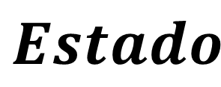





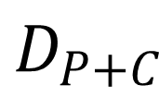

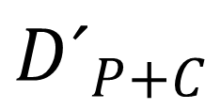
Patrón de acumulación(Osorio, 2009) y el papel Estado(A. Gramsci, William I. Robinson).
_ _ _ _
$$ft$$
$$M$$
$$D$$
$$D_{f}$$
$$P$$
-
$$D_{P+C}$$
-
$$M$$
…
…
$$M$$
+
$${D´}_{P+C}$$
+
-
$${D´´}_{f}$$
$$mp$$
$$m$$
_ _ _ _
$$d$$
Flujo de la acumulación y producción del capitalismo mundial
Capitalismo de los países del centro con la periferia
Distintos sectores y ramas de la economía
Clases y sectores sociales
Reproducción económica
Imperialismo
$$Estado$$
Desarrollo
Visión del Economista

Slide 4
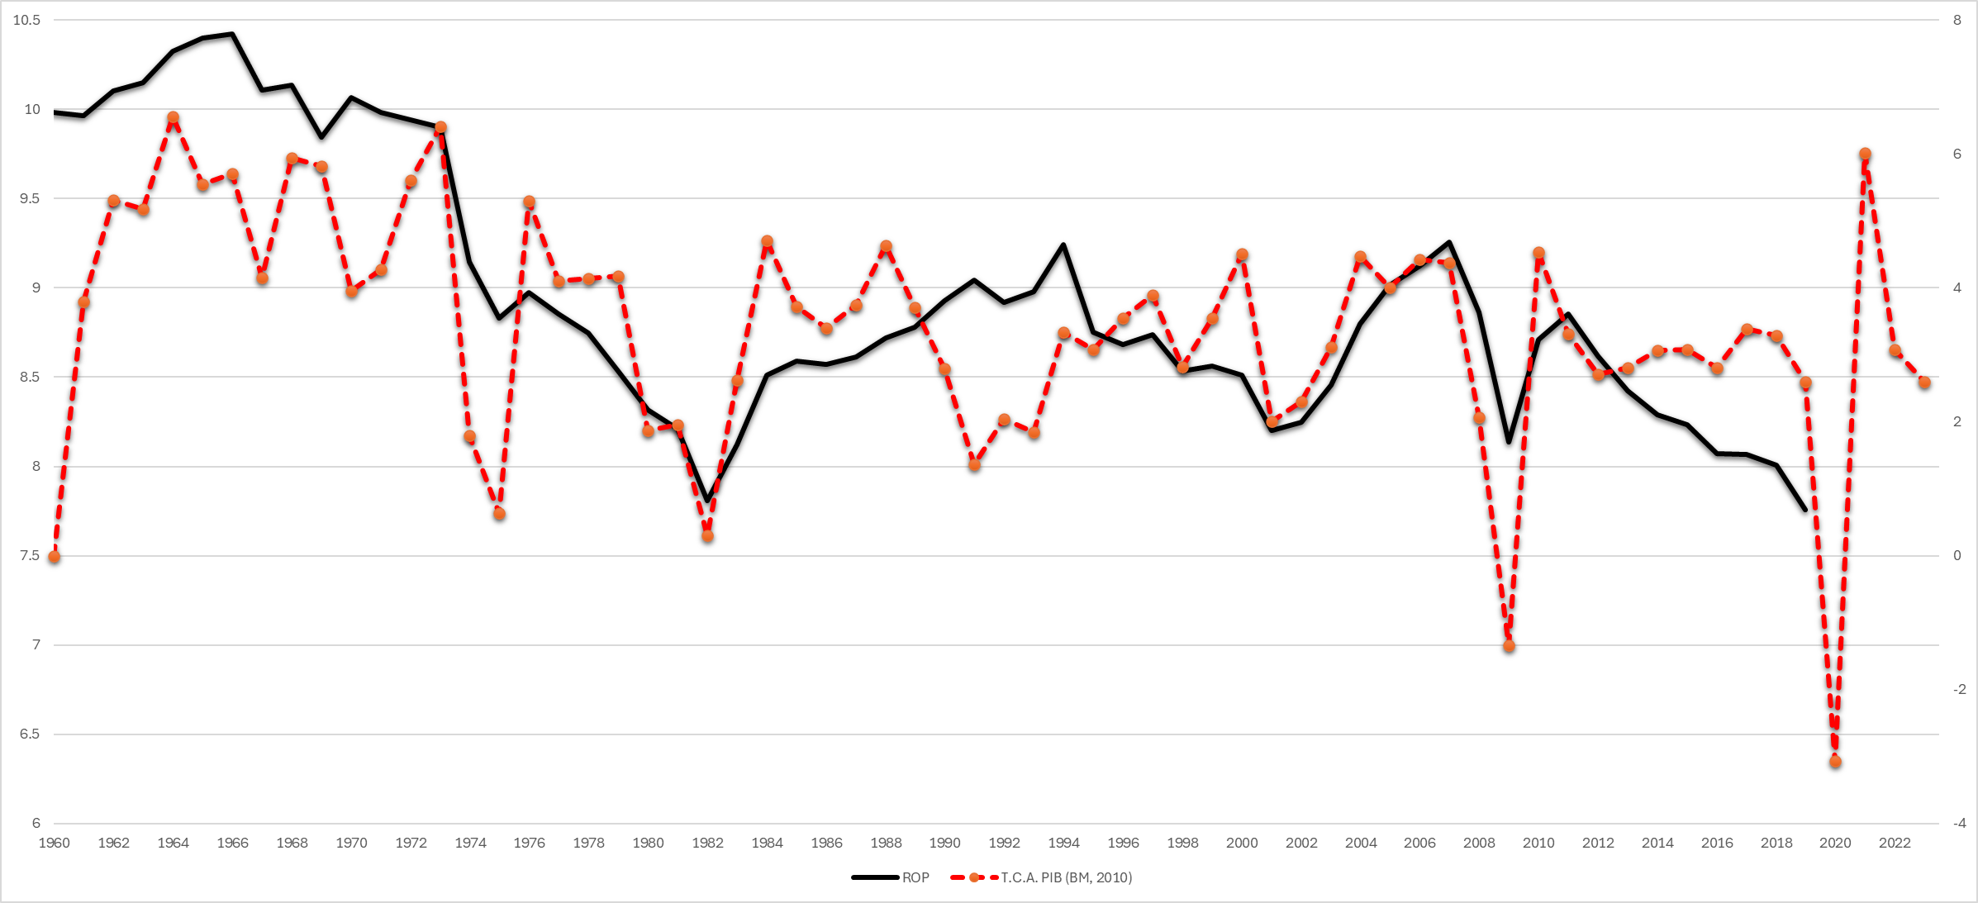
La acumulación deslocalización productiva subordinada al capital financiero llegó a sus límites (que no fue su fin) con la crisis de 2008-2012, demostró sus limitaciones para su continuidad, tal como estaba entre 2012-2016 e inició su atropellada reconfiguración de 2016 a la actualidad.
Figura 1. Tasa de crecimiento anual (T.C.A.) del PIB mundial y tasa de ganancia de 58 países para el periodo de 1960 a 2023.
Crisis de 2008
Fuente: Banco Mundial y Basu, D. et al. (2024). Fuente: Banco Mundial y Basu, D. et al. (2024).

Slide 5
Fuente: Penn World Table versión 10.01

Slide 6
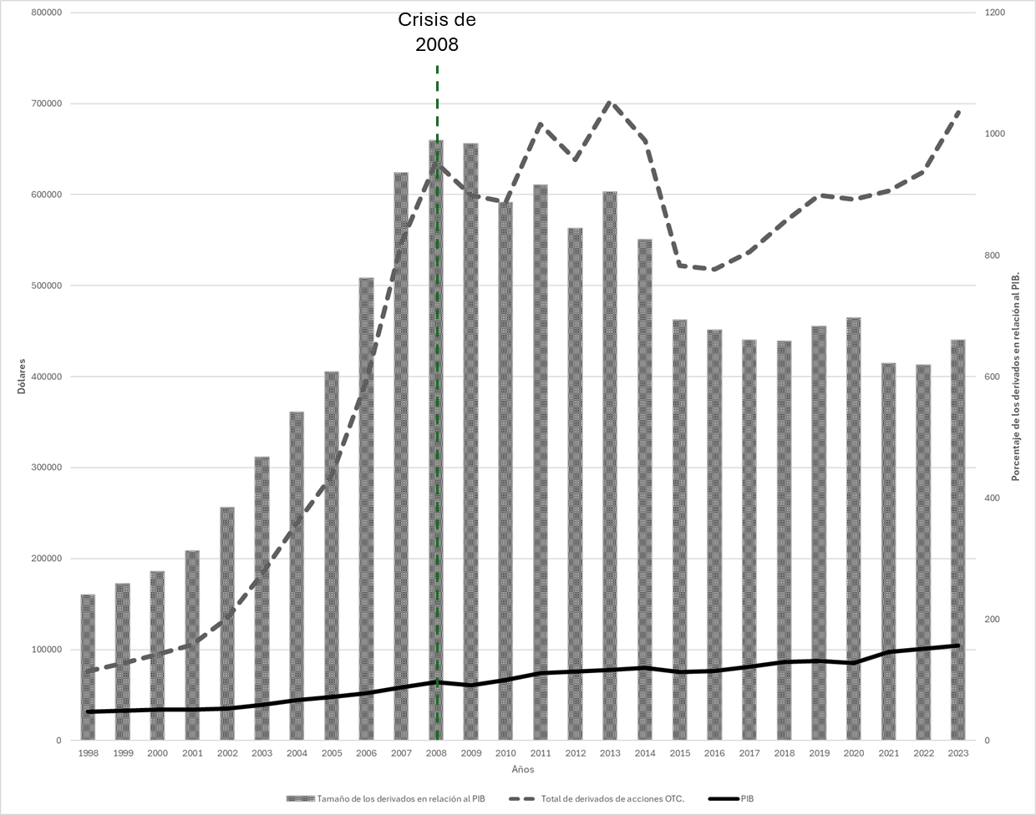
Figura 2. Total de derivados de acciones OTC vs PIB mundial a precios nominales, y valor porcentual de los derivados respecto al PIB. (1998-2023).
Fuente: Elaboración propia con datos del Banco Mundial y estadísticas del Banco de pagos internacionales BIS. https://data.bis.org/

Slide 7
La reconfiguración urgente
Hacia 2016 el desplazamiento se había acentuado, China había desplazado a los EE.UU. en la participación del PIB mundial por PPA, así también, los países miembros de los BRICS comenzaron a desplazar al resto de los países del G7.
La relevancia del Estado es indudable. En las economías de los BRICS, habían tenido procesos de participación estatal décadas atrás, sobre todo China, Rusia a partir del bloqueo de EE.UU.-UE-OTAN. En el caso de Brasil a partir del progresismo del primer periodo de Lula y posteriormente Dilma. Si bien el Estado nuca se fue, en momento de crisis era importante retomarlo.

Slide 8
Cuadro 1. G20 dividido por grupo de países, tasa promedio de crecimiento anual del PIB y PIB per cápita a precios constantes (dólares 2015=100).
Fuente: Banco Mundial y Basu, D. et al. (2024). Fuente: Banco Mundial y Basu, D. et al. (2024).

Slide 9
Fuente: Penn World Table versión 10.01

Slide 11
Intento de Reestructura la acumulación a partir de 2016
Relocalización productiva Trump.
Relocalización del comercio, productos finales e intermedios.
Pandemia fractura en la reproducción social.
La guerra EE.UU.-OTAN-Ucrania vs Rusia
El Estado.

Slide 12
Cambios tecnológicos y límites de la relocalización
Los cambios tecnológicos se centra en la producción de procesadores, robots industriales, autos eléctricos y energías renovables.
Esta situación ha hecho una nueva disputa por las innovaciones y las materias primas para las tecnologías verdes. Que, bajo el patrón de deslocalización y ahorro de costos, y sobre todo, la disposición geográfica de los recursos. Limitan la relocalización de las empresas de punta.

Slide 13
Limites en el comercio mundial.
Cuadro 3. G20: Tasa de crecimiento promedio del comercio exterior para periodos seleccionados y participación en el comercio exterior 1990-2023.
La sobreproducción en cualquier país del G20 implica un consumo global.
Fuente: Banco Mundial.

Slide 14
Estancamiento del comercio mundial
El comercio exterior comienza a dar signos de agotamiento. El crecimiento del comercio exterior entre 2010 a 2022, ha sido el más bajo en los últimos 30 años.
Fuente: Banco Mundial

Slide 15
Se contrae la rentabilidad de la inversión productiva.
Los países del G7, después de la expansión de la tasa interna de retorno hasta finales de los años sesenta y su posterior caída hasta 1980. El crecimiento se truncó en 2007-2008. Entre 2009 y 2019 la rentabilidad de la inversión productiva no retoma el crecimiento previo a la crisis de 2007.
Fuente: Penn World Table versión 10.01

Slide 16
BRICS en caída, pero en menor rango.
En el mismo periodo, los países de los BRICS mantienen una tendencia a la contracción, pero por niveles por encima del G7. Lo que sugiere que hay mayor rentabilidad en estos países.
Fuente: Penn World Table versión 10.01

Slide 17
Límites en la acumulación y Acumulación senil (Amin y Beinstein)
Limites en la rearticulación económica.
Límites en la creación de nuevos centros de especulación sostenibles.
Limites en innovación tecnológica.
Límites ecológicos.
Ruptura del sistema Imperial, el rearme de la UE y Barbarie.
Expansión de China, pero dependiente a la economía mundial.

Slide 18
Incremento de la Deuda a niveles históricos
Fuente: Banco Mundial

Slide 19
Conclusión
Multipolaridad y crisis de reproducción del capital.
Imperialismo agresivo .
La importancia de China.
América Latina y México frente al Imperialismo estadounidense, la crisis imperial y la emergencia de China y los BRICS.

